Slide 1
Gestion
des tours touristiques
en Algérie
Réalisée par :
Bourek Mohammed El Amine
Bouchaour Mohammed Amine
Bouguern Diaa Seif Eddine

Slide 2
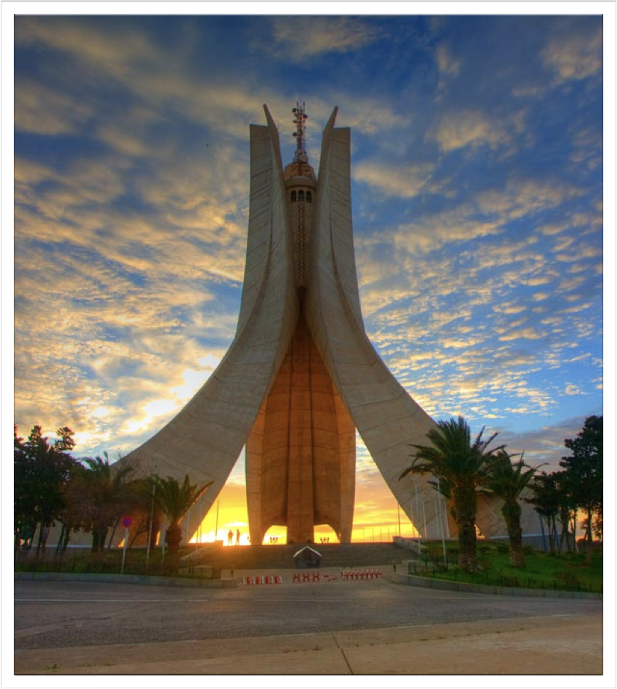
Introduction
L'Algérie est un pays riche en histoire et en culture, avec de nombreux sites touristiques intéressants et importants à découvrir. Cependant, il peut être difficile pour les voyageurs de planifier et de réserver des tours touristiques dans ce pays, ce qui peut entraver la progression du tourisme.
Le but de ce projet est de résoudre ce problème en mettant en place une plateforme en ligne pour la gestion des tours touristiques en Algérie.

Slide 3
Objectif du Projet :
Objectif : Créer un site web fonctionnel pour la réservation de packs touristiques en Algérie.
Offrir une expérience utilisateur optimale avec une navigation simple et rapide.
Permettre la sélection de différentes catégories de packs : ROYAL, SPECIAL, NORMAL avec des options de transport et d'hébergement adaptées à chaque catégorie, incluant des visites guidées, des repas et des activités.
Permettre la personnalisation des packs touristiques selon les préférences des utilisateurs.
Permettre aux résponsables de gérer les réservations d'hébergement et de transport.
Permettre aux utilisateurs de donner des avis et commentaires pour aider les autres clients à choisir les meilleurs packs touristiques.
Modération des avis et commentaires des clients par l'administrateur pour garantir leur qualité et leur fiabilité.

Slide 4
Exigences Fonctionnelles

Slide 5
Les fonctionnalités
Gestion des packs
Modification des packs
Types de packs
Gestion d’administrateurs
Recrutement des guides
Gestion de restauration
Recherche de visites/tours
Liste de visites/tours
Détails des visites/tours
Gestion des réservations
Gestion des clients
Gestion des guides touristiques
Gestion de transport
Gestion d’hébergement
Gestion des profils
Système de notation et commentaires
Intégration avec les réseaux sociaux

Slide 6
Les besoins pour chaque Acteur

Slide 7
Utilisateur
-L’utilisateur peut rechercher des visites et choisit les packs (si disponibles) des tours en fonction de leur préférences et besoins en remplissant un formulaire en ligne. Ce formulaire doit inclure des informations telles que le nom, l'adresse e-mail, le nombre de passagers.
-L’utilisateur peut modifier dans le pack selon leur choix ou leur besoin tout dépend la catégorie.
-L’utilisateur peut voir une liste des tours touristiques disponibles en Algérie, avec des informations telles que la durée du tour, le coût,le nombre de passagers et aussi le nombre des guides disponibles.
-L’utilisateur peut consulter les informations sur les wilayas à visiter.
-L’utilisateur peut confirmer la réservation d’un pack ou l’annuler.

Slide 8
Utilisateur
-L’utilisateur peut évaluer et commenter les visites pour donner des avis aux autres utilisateurs et de soutenir les guides.
-L’utilisateur peut contacter le site.
-L’utilisateur peut devient un guide en inscriant a travers la zone du recrutement, en donnant les informations de contact, les compétences, les langues parlées ( un CV).
-L'utilisateur doit s'authentifier pour réserver et modifier un pack , contacter le site , donner un avis et évaluer un guide.

Slide 9
Administrateur
-L’administrateur du site doit s’authentifier pour accéder à son interface.
-L’administrateur peut créer, modifier et supprimer les comptes des guides touristiques.
-L’administrateur peut ajouter, modifier et supprimer des packs.
-L’administrateur du site doit pouvoir supprimer les tours touristiques qui ne sont plus disponibles.

Slide 10
Administrateur
-L'administrateur du site doit pouvoir voir une liste de toutes les réservations enregistrées, avec des informations telles que le nom du client, la date de la réservation, le pack réservé.
-L’administrateur peut gérer les demandes de recrutement des guides touristique et consulter leurs CV.
-L’administrateur peut gérer les avis et les commentaires des utilisateurs sur les visites et les guides touristiques.

Slide 11
Guide
-Le guide doit connecter au profil sur le site.
-Le guide peut planifier des sorties et ajouter des détails tels que le point de rendez-vous, la durée et les activités incluses.
-Le guide peut recevoir des avis et les commentaires des utilisateurs.

Slide 12
Admin de l’hébergement :
-Authentification
-Peut gérer les réservations et les informations de l’hébergement (les Hotels, les Résidences)
Admin de Transport :
-Authentification
-Peut gérer les réservations et les informations de Transport (les avions, les bus …)
Admin de Restauration
-Authentification
-Peut gérer les réservations et les informations des restaurants qui peuvent inclut dans les visités

Slide 13
Exigences Non-fonctionnelles
Le site doit fonctionner a tous moment.
Le site doit être modifiable et maintenable.
Le site doit fonctionner a tous moment.
Le site doit être modifiable et maintenable.
Le site doit fonctionner a tous moment.
Le site doit être modifiable et maintenable.
- Le site web doit être capable de gérer un grand nombre d'utilisateurs, sans panne et avec une réponse rapide aux demandes.
- Le site web doit être facile à utiliser pour les utilisateurs, avec une interface bien organisée.
- Tous les informations et les comptes sont biens sécurisés dans le site.
- Le site web doit être fiable et fonctionner à tous moment.
- Le système doit être facilement modifiable et maintenable.

Slide 14
Les diagrammes
Des cas d’utilisation

Slide 15
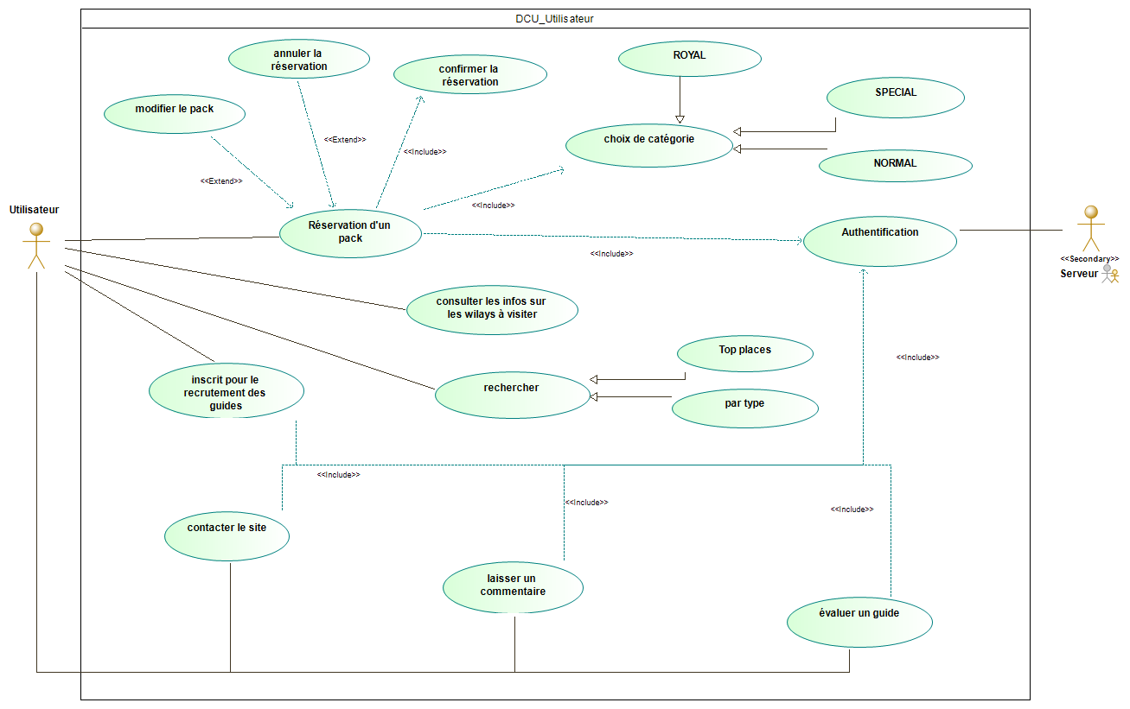

Slide 16
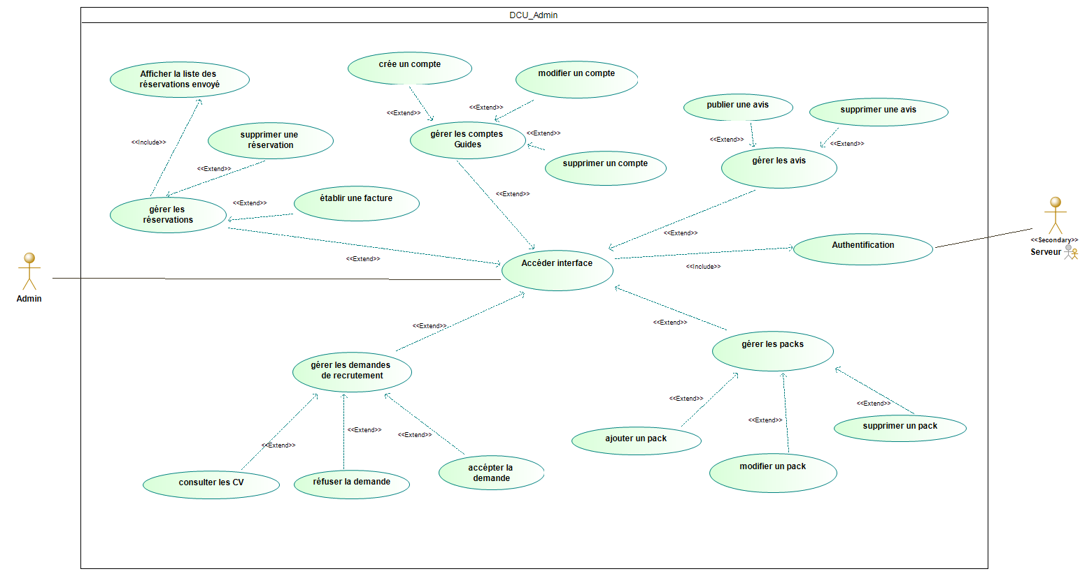

Slide 17
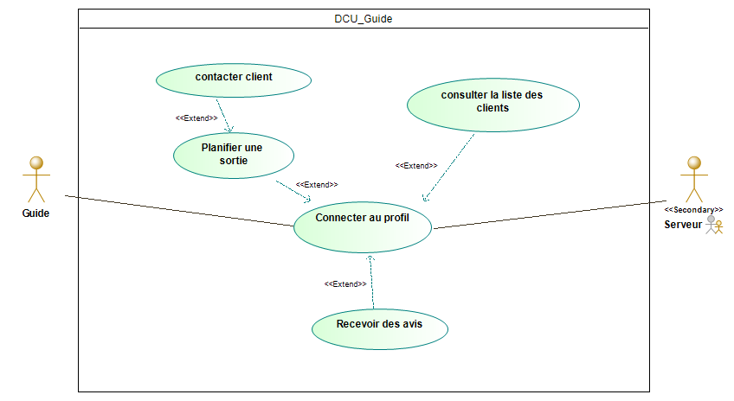

Slide 18
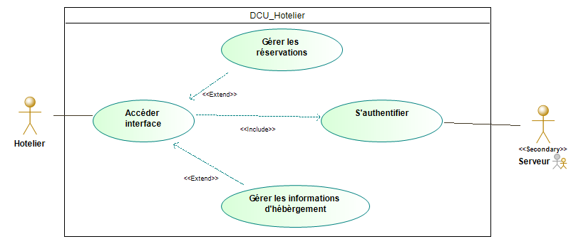

Slide 19
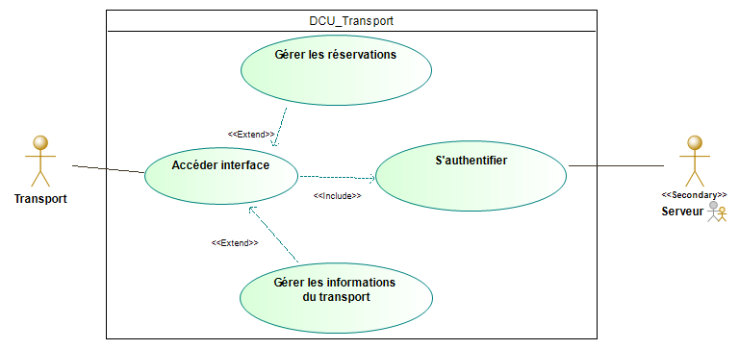

Slide 20
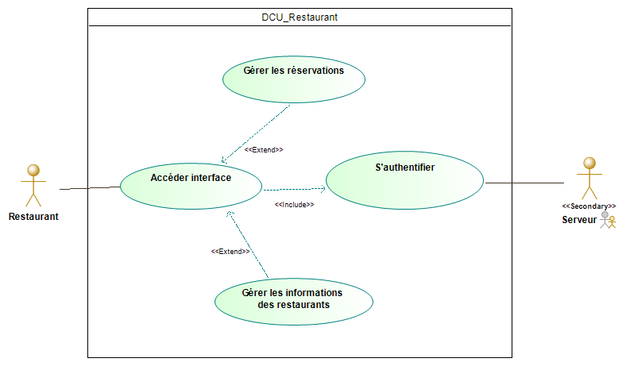

Slide 21
Les diagrammes De séquence

Slide 22
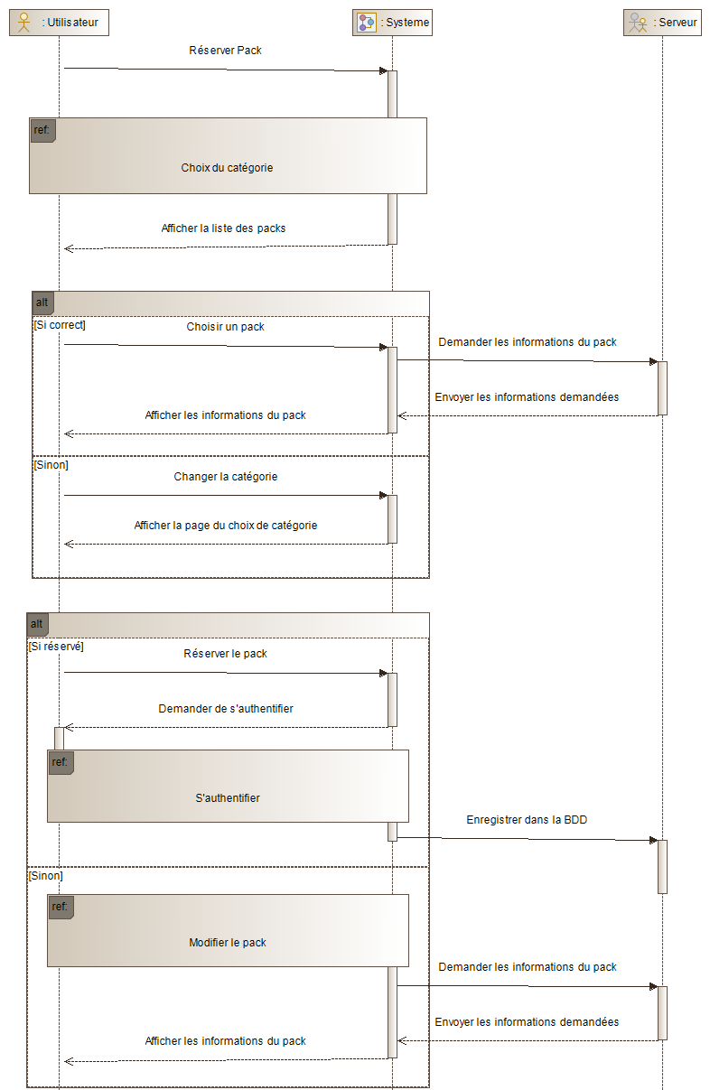
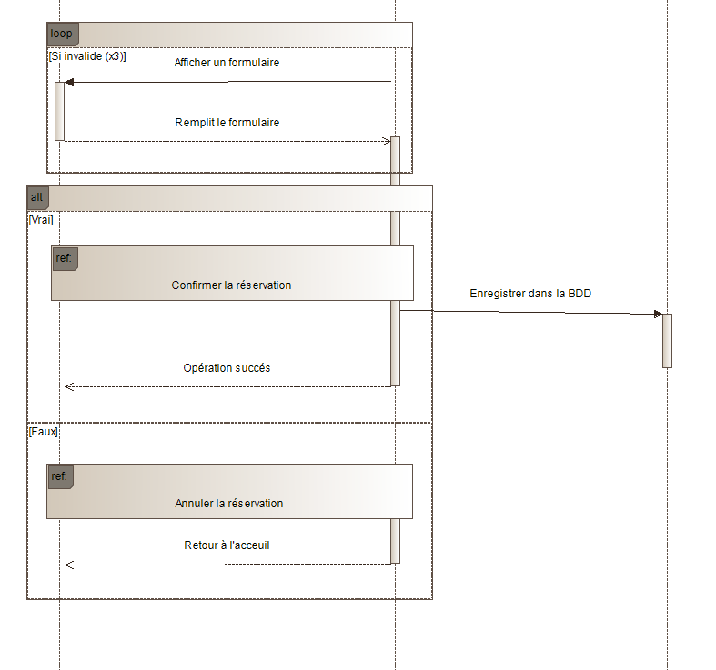

Slide 23
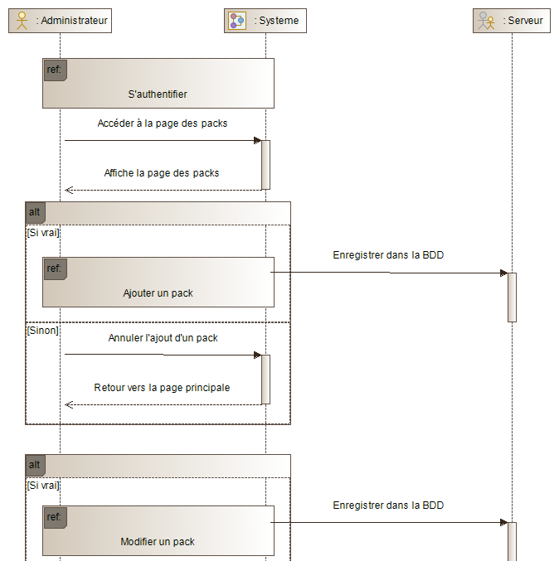
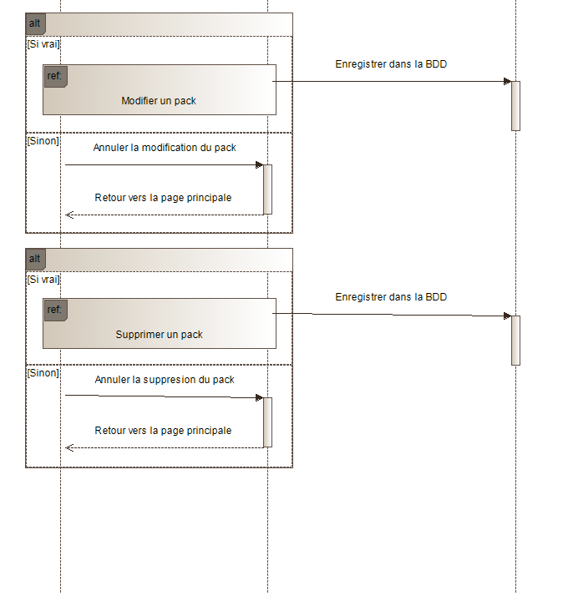

Slide 24
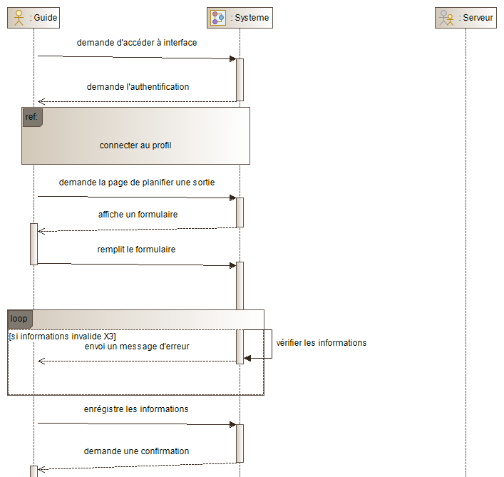
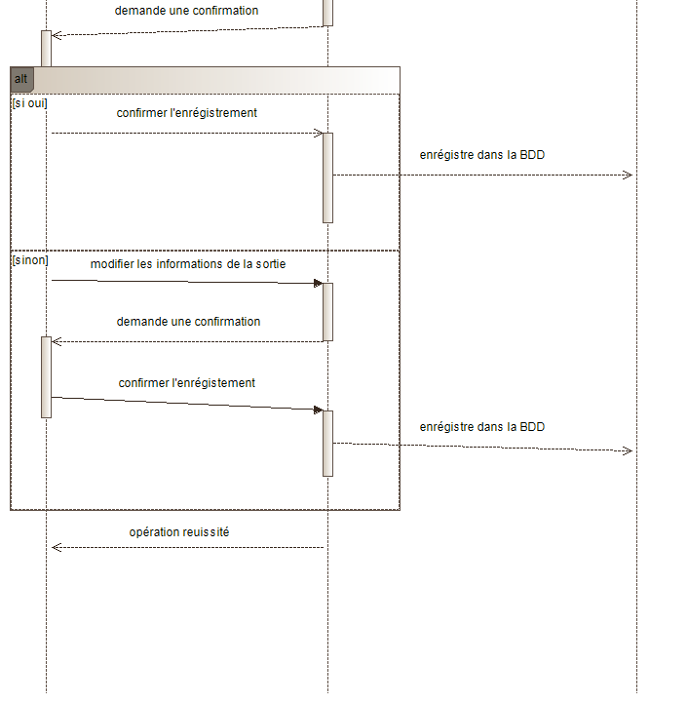

Slide 25
Le diagramme De Classe

Slide 26
